Slide 1
Modélisation de l’impact des infrastructures de transports sur les prix de l’immobilier par la méthode des prix hédoniques :
le cas des lignes T2 et T3
Maxime GRELET, Luis DEL RIO FERRER, Baptiste GUENIFFEY

Slide 2
Intro : pourquoi le sujet : l’immobilier et les chantiers du GPE ?
Usage des études pour confirmer une taxation ou pas ? Ex rayon de 1500m pour le GPE
Contexte : série d’études de l’IAU et de l’IFSTTAR
I - Eléments de méthodologie et définition
Fonction et prix hédoniques
Définition de l'accessibilité
Modèle mono/polycentrique
II - Etude du T2
Carte, dates importantes
Présentation de la méthode 2008
Résultat 2008
—------------------------------- Conclusion intermédiaire —------------
III - Etude du T3
Carte, dates importantes
Différences principales avec l’article de 2008
Résultats 2015
—----------------------------- Synthèse des résultats des 2 études —---
Conclusion

Slide 3
Introduction

Slide 4
Introduction
Source : Le Figaro (mai 2022)
Source : Le Parisien (août 2021)
Source : Chambre des notaires de Paris
(Novembre 2021)

Slide 5
Introduction
Contexte : série d’études de l’Institut Paris Région et de l’IFSTTAR
2008 : Effets du T1 (Nguyen-Luong)
2008 : Effets du RER E (Nguyen-Luong)
2009 : Effets du T2 (Boucq et Papon)
2009 : Zone 30 à Paris (Bureau, Glachant et Nguyen-Luong)
2009 : Rapport Technique sur les effets du T3 (Nguyen-Luong et Boucq)
2015 : Effets du T3 (Papon et al)

Slide 6
Introduction
Infrastructures de transports
attirent…
Promoteurs immobiliers
Permet de financer …
Soumis à …
Régime de taxation sur le bâti / non bâti

Slide 7
Introduction
Infrastructures de transports
attirent…
Promoteurs immobiliers
Quel périmètre d’influence/ de taxation ?
Permet de financer …
Soumis à …
Régime de taxation sur le bâti / non bâti

Slide 8
1- Eléments de méthodologie

Slide 9
Eléments de méthodologie
1.1- Sortir du de la ville monocentrique
Centre rassemblant la totalité des emplois ?
Villes monocentriques
(cf Modèle de Von Thünen)
Villes polycentriques
(Paris et sa banlieue)
=> Facile car permet de lier linéairement le prix du logement à sa distance au centre
=> Plus subtile car l’emploi n’est plus seulement au centre !

Slide 10
Eléments de méthodologie
1.2- Construction d’un indicateur d’accessibilité
L’accessibilité est « le potentiel d’opportunités pour des interactions », Hansen (1959)
- Accessibilité au travail
- Fonction décroissante du temps
- Nécessité de définir un zonage (IRIS en France)
Source : E. Boucq et F. Papon (2008)

Slide 11
Eléments de méthodologie
1.3- Modélisation hédonique
Caractéristiques du bien
=> Variables qualitatives à valeur dans {0,1}, ou quantitatives
=> Chaque agent connaît le nombre de caractéristiques K
Chaque logement j se fait attribuer un prix qui est fonction des caractéristiques le composant :
Caractéristiques
extrinsèques
Caractéristiques intrinsèques
- voisinage
- équipement
- bruit…
- surface au sol
- nombre de pièces
- ascenseur…
Source :
La méthode hédonique d’évaluation des biens immobiliers,
Intérêt et limites pour les parcs HLM, Nicolas GRAVEL

Slide 12
Eléments de méthodologie
1.3- Modélisation hédonique
But : utiliser une fonction hédonique pour estimer le prix des biens immobiliers en fonction de leurs caractéristiques
Caractéristiques du bien
1
Estimer la fonction hédonique
2
Calcul des prix fictifs avec et sans tramway
Caractéristiques
extrinsèques
Caractéristiques intrinsèques
3
Comparaison des prix
- voisinage
- équipement
- bruit…
- surface au sol
- nombre de pièces
- ascenseur…
=> On mesure l’impact de la modification d’une caractéristique toute chose égale par ailleurs

Slide 13
Eléments de méthodologie
1.3- Modélisation hédonique
1
Estimer la fonction
: Vecteur des caractéristiques intrinsèques
: Vecteur des caractéristiques extrinsèques
Source : E. Boucq et F. Papon (2008)
Les coefficients se trouvent par la méthode des moindres carrés ordinaires

Slide 14
Eléments de méthodologie
1.3- Modélisation hédonique
1
2
Calcul des prix fictifs avec et sans tramway
Estimer la fonction
: Vecteur des caractéristiques intrinsèques
: Vecteur des caractéristiques extrinsèques
3
Comparaison des prix
Source : E. Boucq et F. Papon (2008)
Les coefficients se trouvent par la méthode des moindres carrés ordinaires

Slide 15
2 - Etude du T2

Slide 16
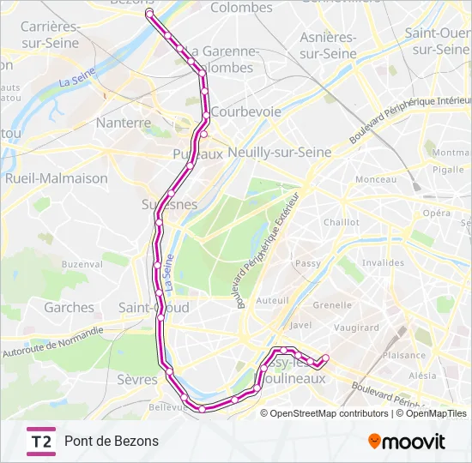
Etude du T2
2.1- Présentation de la ligne T2
Ouverture en juillet 1997 (ancien chemin de fer)
Initialement jusqu’à La Défense
9 000 voyageurs par jour à son ouverture
Extension jusqu’à Porte de Versailles en 2009
60 000 voyageurs par jour après cette extension
Extension jusqu’à Pont de Bezons en 2012
130 000 voyageurs par jour après cette extension

Slide 17
Etude du T2
2.1- Périmètre de l’étude : spatialisation
Tronçon originel entre La Défense et Issy-Val de Seine
17,9 km de ligne et 24 stations
Couvre 11 communes et un arrondissement
Hauts de Seine: Bezons, Nanterre, Colombes, La Garenne-Colombes, Courbevoie, Puteaux, Suresnes, Saint-Cloud, Sèvres, Meudon, Issy-les-Moulineaux
XVème à Paris

Slide 18
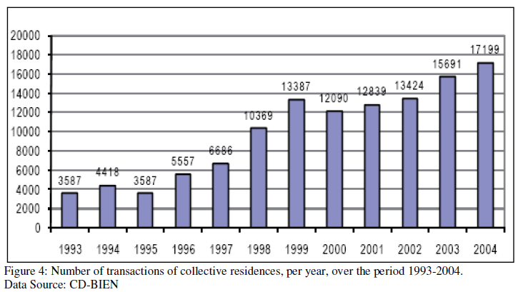
Etude du T2
2.2- Périmètre de l’étude : données immobilières
Impact de persistance à partir de l’année 2000
1995 : grève importante dans les transports en France
Source : E. Boucq et F. Papon (2008)
Ventes d’appartements (90% des ventes)
Base de données BIEN de la Chambre des Notaires de Paris

Slide 19
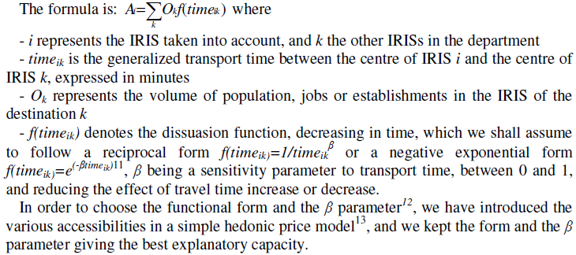
Etude du T2
2.3- Méthodologie
Mesurer l’accessibilité d’une zone ?
Mise en place d’un modèle de prix hédonique
Quel modèle ?
Permet d’analyser l’impact de l’arrivée de l’infrastructure
Variables intrinsèques:
âge du bâtiment, surface habitable, surface par pièce, etc.
Variables de transaction:
année, mois de la transaction, date de l’ancienne transaction si présente, afin de prendre en compte l’évolution du marché
Variables extrinsèques:
taille du logement, proximité aux centres commerciaux, niveau de confort des logements, etc.
Variables d’accessibilité:
pour l’année de transaction considérée, ou en variation croisée avec l’année de transaction

Slide 20
Etude du T2
2.4- Présentation des résultats
Modèle 1:
Modèle hédonique avec un variable qualitative, mélangeant les taux d’imposition sur les logements et sur la valeur du terrain bâti
Modèle 2:
Modèle hédonique introduisant le logarithme du taux d’imposition sur la valeur du terrain bâti.
Modèle 3:
Modèle hédonique introduisant des variables muettes de municipalité ce qui a un certain effet sur les coefficients des caractéristiques du quartier

Slide 21
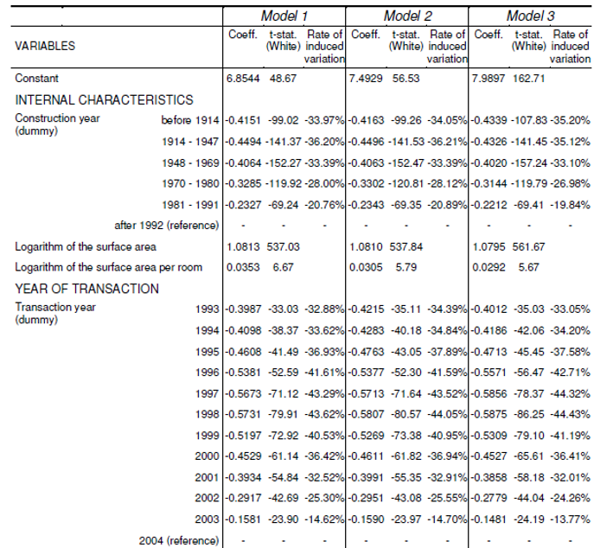
Etude du T2
2.4- Présentation des résultats
Rôle des variables relatives au quartier d’habitation peu importantes par rapport aux variables internes au logement.
Le prix augmente avec l’âge de l’immeuble, la surface et la surface par pièce. Varie aussi en fonction de l’année de transaction.

Slide 22
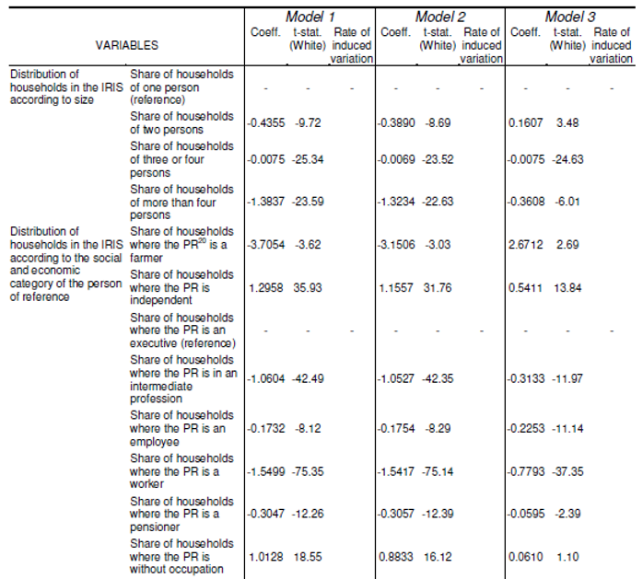
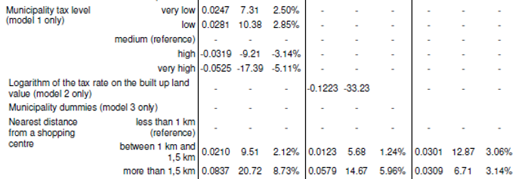
Etude du T2
2.4- Présentation des résultats
Les variables de voisinage sont significatives.
Prix varie en fonction de la distance aux centres commerciaux et le niveau de la taxe communale

Slide 23
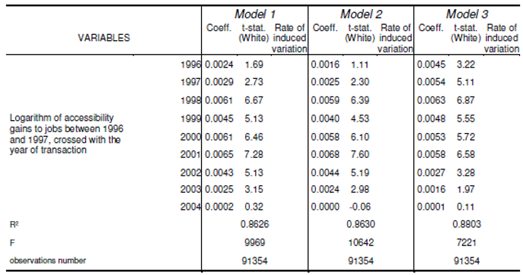
Etude du T2
2.4- Présentation des résultats
Variable d’accessibilité significative
Effet de gains d’accessibilité sur les prix des appartements surprenants :
avant 1996 → effet négatif
à partir 1996 → effet positif

Slide 24
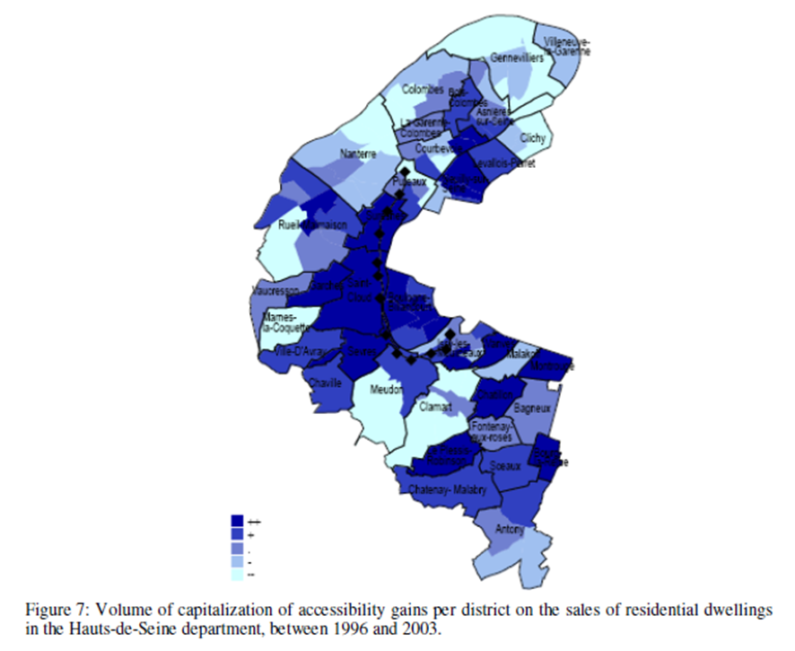
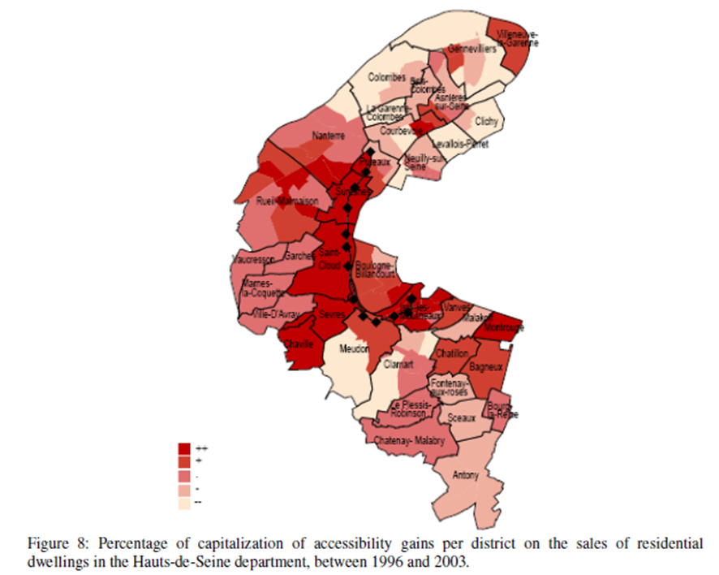
Etude du T2
2.5- Capitalisation
Calcul de la valeur ajoutée due au tramway T2.
La somme des écarts mesure la capitalisation sur les prix des logements.
Répartition du volume et du pourcentage de la capitalisation inégale dans le département.

Slide 25
Conclusion intermédiaire
Observations | Conclusions
Variation de la capitalisation immobilière entre 1996 et 2003 inférieur à 5% | Impact positive et significative de l’infrastructure
 | Le modèle hédonique permet de mesurer l’évolution des prix en séparant les caractéristiques
Pas ou peu de réels effets d’anticipation | Peut-être dépend du niveau d’urbanisation ? Maturité du réseau ?

Slide 26
3 - Etude du T3

Slide 27
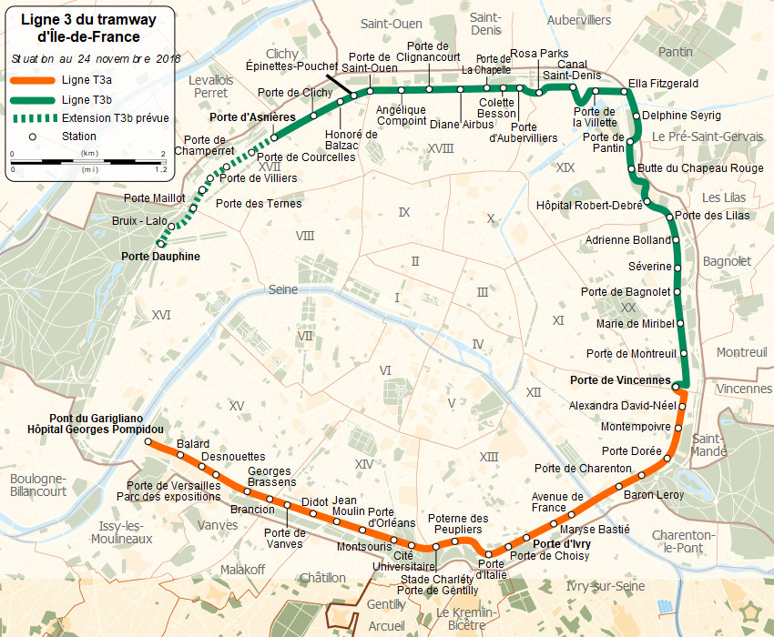
Etude du T3
3.1- Présentation de la ligne T3
Ouverture en décembre 2006 (ancienne ligne de bus)
Initialement jusqu’à Porte d’Ivry
115 000 voyageurs par jour en 2010 (2 fois plus que l’ancienne ligne de bus)
Extension jusqu’à Porte de Vincennes en 2012 (ligne T3a)
Ligne T3b de Porte de Vincennes à Porte de la Chapelle en 2012
Extension du T3b jusqu’à Porte d’Asnières en 2018
Travaux actuels pour prolonger jusqu’à Porte Dauphine (2023)

Slide 28
Etude du T3
3.2- Périmètre de l’étude : spatialisation
Tronçon originel entre Hôpital Georges Pompidou et Porte d’Ivry
4 km de part et d’autre de la ligne
Couvre 8 arrondissements de Paris
Hauts de Seine: Boulogne, Issy-les-Moulineaux, Vanves, Malakoff,
Châtillon, Montrouge, Bagneux
Val de Marne: Arcueil, Gentilly, Villejuif, Le Kremlin-Bicêtre, Ivry-sur-
Seine

Slide 29
Etude du T3
3.2- Périmètre de l’étude : données immobilières
Base de données BIEN de la Chambre des Notaires de Paris
Plus de 160 000 transactions immobilières sur les appartements entre le 1er janvier 2002 et le 31 décembre 2012
Ventes d’appartements majoritaires
Accès à des coordonnées X,Y (1 ere fois)
Crise de 2008 se fait ressentir

Slide 30
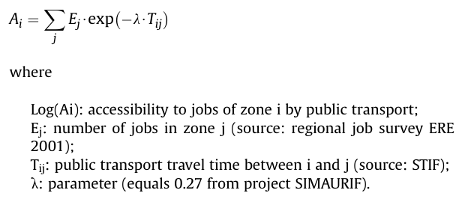
Etude du T3
3.3- Méthodologie
Mesurer l’accessibilité d’une zone ?
Mise en place d’un modèle de prix hédonique
Quel modèle ?
Permet d’analyser l’impact de l’arrivée de l’infrastructure
Variables intrinsèques:
année de construction, surface habitable, nbre de pièces,
étage …
Variables de transaction:
année, mois de la transaction, date de l’ancienne transaction si présente
Variables extrinsèques:
adresse (localisation par rapport au T3), proximité aux équipements/parcs, variables socio-éco …
Variables d’accessibilité:
Formule donnée à gauche de la slide

Slide 31
Etude du T3
3.4- Présentation des résultats
Modèle 1:
Modèle hédonique ne prenant pas en compte les effets de la nouvelle ligne T3.
Modèle 2:
Modèle hédonique prenant en compte la nouvelle ligne t3 en introduisant la distance entre le bien immobilier et la ligne comme une nouvelle variable explicative.
Modèle 3:
Modèle hédonique prenant en compte la nouvelle ligne t3 en introduisant l’accessibilité à l’emploi; en définissant le niveau avant la ligne et la variation induite par l’infrastructure.

Slide 32
Etude du T3
Modèle 1:
Modèle hédonique ne prenant pas en compte les effets de la nouvelle ligne t3.
Modèle significatif et part d’inertie expliquée de 88%
Variables intrinsèques:
rôle prédominant
évolution quasi-proportionnelle avec la surface du bien (0.994 d’élasticité)
Variables de transaction:
rôle également
important et permettent de prendre en compte l’inflation dans les prix du marché
Variables extrinsèques:
le quartier où se situe le bien est important et permet de capter des effets non observables liés au quartier

Slide 33
Etude du T3
Distance retenue: distance à la ligne et non à la station la plus proche
Modèle 2:
Modèle hédonique prenant en compte la nouvelle ligne t3 en introduisant la distance entre le bien immobilier et la ligne comme une nouvelle variable explicative.
Distance est une variable à intervalles
coefficients trouvés identiques au modèle 1 pour la plupart des variables intrinsèque
l’effet de localisation du modèle 1 est un peu absorbé par la nouvelle variable de distance à la gare Saint Lazare également introduite
les variables liés à l’environnement baissent en terme d'importance

Slide 34
Etude du T3
Introduction de l’accessibilité à l’emploi (en log) et les gains d’accessibilité liés au t3
Modèle 3:
Modèle hédonique prenant en compte la nouvelle ligne t3 en introduisant l’accessibilité à l’emploi; en définissant le niveau avant la ligne et la variation induite par l’infrastructure.
4 classes pour la distance à T3: Nord ou Sud et <200m et 2020 à 400 pour chacun des cas.
Fait par année pour voir les impacts d’une potentielle anticipation
De nouveau les résultats pour les anciennes variables restent quasi-identiques à ceux du modèle 2 y compris la distance orienté à T3
Gain d’accessibilité ont un effet significatif négatif faible seulement en 2002 et 2005

Slide 35
Etude du T3
Une augmentation des prix de 5% est observée dans la bande des 200-400 m au Sud du T3 après la mise en service une augmentation plus faible (3%) au-delà de cette bande.
Cependant cette augmentation n’est pas significativement différente de 0 aux erreurs près du modèle.
MAIS…
Aucun calcul fiable et significatif de perte ou gain sur l’immobilier dû au T3 n’est possible.
Les données utilisées étaient les plus précises et complètes possibles.
Aucun effet de la mise en service du T3 sur les prix des biens immobiliers

Slide 36
Conclusion

Slide 37
Conclusion
Impact du T2 (ouvre en 1997) | Impact du T3 (ouvre fin 2006)
moins 5% de variation des prix | +5% dans le rayon 200 à 400 m, +3% 600 à 800 m
Pas ou peu de réels effets d’anticipation | Potentiel impact négatif en 2005 (à nuancer) liée à la congestion routière engendrée par les travaux
Augmentation significative mais pas aussi importante que ce qui était attendu | Augmentation trop peu significative; pas aussi importante que ce qui était attendu (crise des subprimes ?)

Slide 38
Conclusion
Facteurs influents
Infrastructure lourde (RER) ou légère (tramway / bus à voie dédiée)
Existence d’un service de transport avant le projet et niveau de celui-ci
Distance logement/stations et logement/rails
Distinction appartement/maison (spécialement en périphérie)
Contexte local avant projet (Histoire et image,typologie sociale, densité, dynamisme)
Bifurcage de plan pendant la construction
Tendance de ventes immobilières
Période prise en compte avant projet (anticipation) et après (effet d’apprentissage à plus ou moins long terme)
Source : F. Papon et al (2015)

